Slide 1
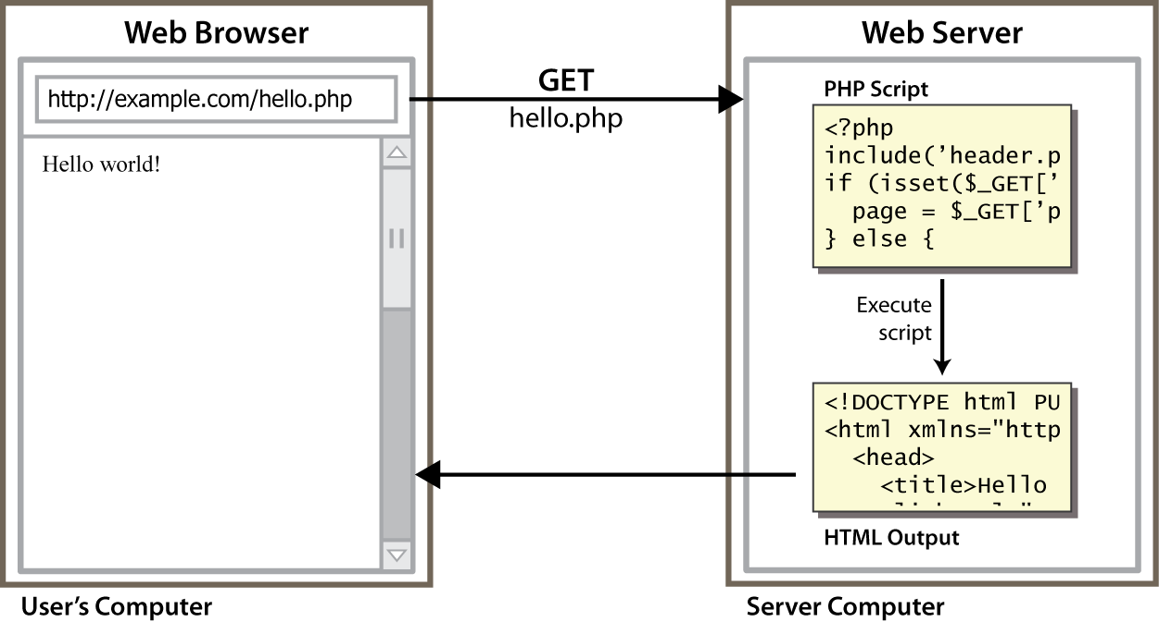

ASP.net – die .net WEB Frameworks Allgemeines
Notes:
Mit php werden mit Abstand die meisten dynamischen Webseiten betrieben
Hauptgrund ist, dass viele CMS und andere Systeme in php geschrieben sind
das Nr 1 CMS --- WordPress, läuft alleine auf über 74 Millionen Seiten man sagt das sind 20 % aller Websites weltweit
ist zwar nur eine php Applikation, wird aber pro eingesetzter Seite gezählt
ASP.net folgt (weit abgeschlagen) an 2. Stelle
Java (nochmal weit abgeschlagen) an 3. Stelle
https://w3techs.com/technologies/overview/programming_language/all

Slide 2
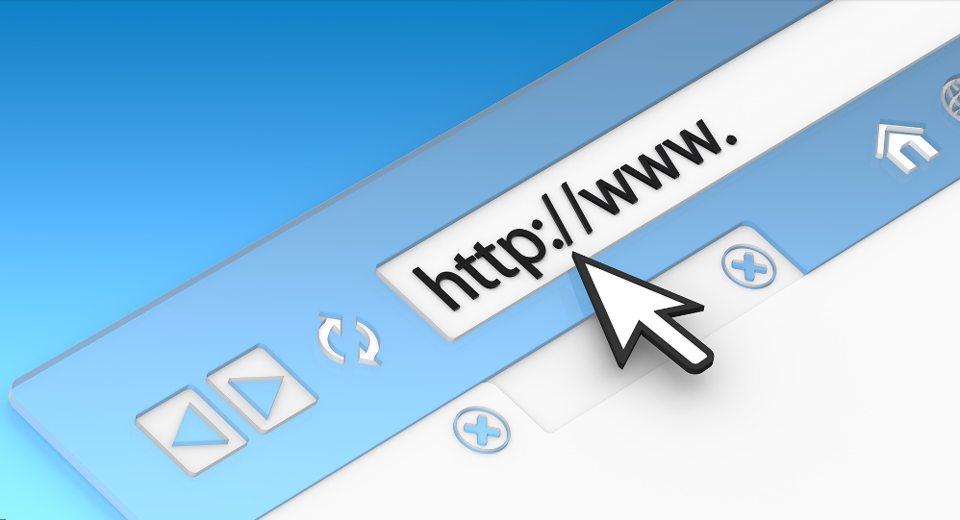


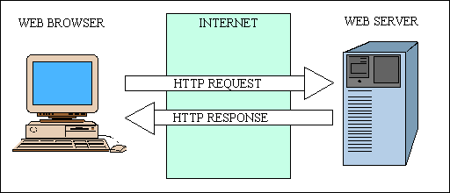
Asp.net grundlegendes Web
Browser | Webserver
Browser senden Url Request (über Browser-Adresszeile oder Link oder Submit-B.)
via http Protokoll
an den Webserver
Dieser sucht html (oder gif) Datei (wenn statische Seite) oder führt eine php oder aspx oder … Datei aus
sendet html an den Browser, der dieses darstellt
Notes:
Links, die grafische Darstellungen haben:
http://schule.pelz-familie.de/?q=system/files/daniel-nico-webserver.pdf
http://www.oszhandel.de/gymnasium/faecher/informatik/datenbanken/online/aufruf_webdatenbanken.html
http://www.webmasterpro.de/coding/article/ajax-ajax-aufbau-und-ablauf.html

Slide 3
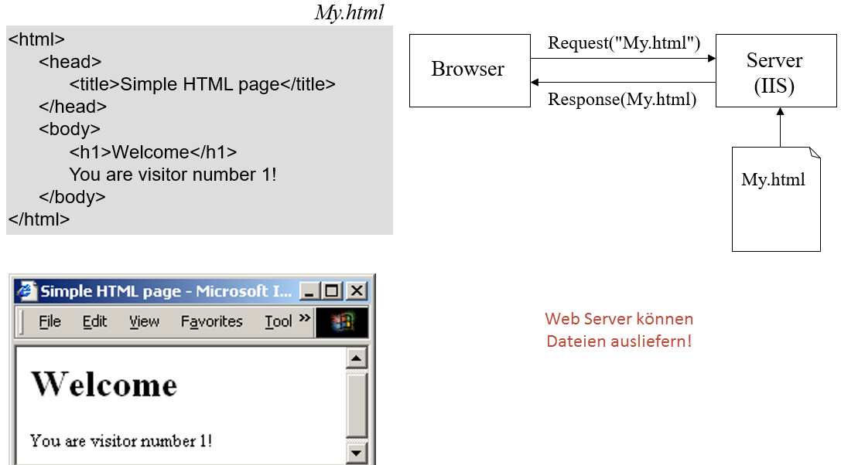
Asp.net grundlegendes Web
Browser | Webserver
Statische Seiten (das eigentliche Konzept des WWW):
Notes:
Die Grundidee des WWW ist das ausliefern statischer Seiten,
Bei Bildern ist es auch heute noch der Normalfall

Slide 4
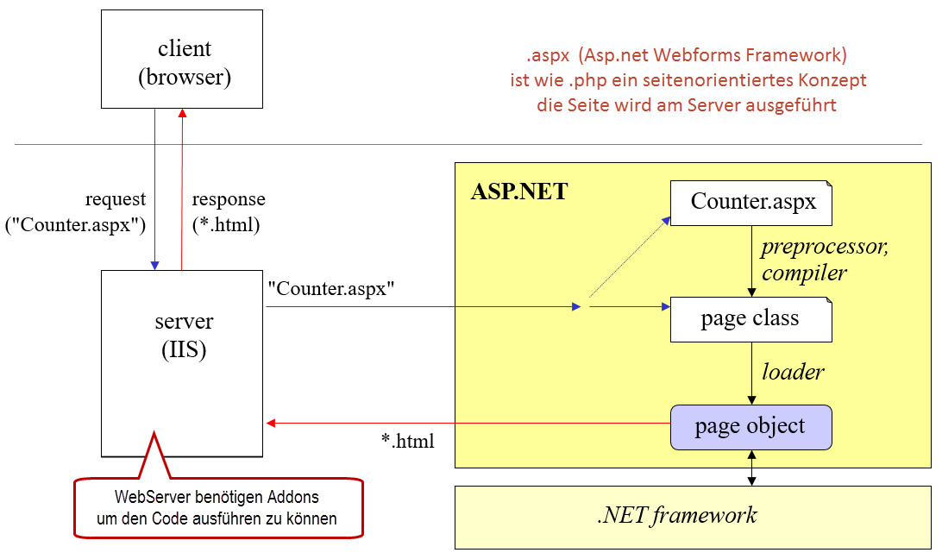
Asp.net grundlegendes Web
Browser | Webserver
Dynamische Seiten (serverseitiger Code)
Notes:
.php und .aspx sind Seiten, die neben html in speziellen Tags auch Code oder Komponenten enthalten.
Daher müssen sie am Server ausgeführt werden.
Das Ergebnis, welches an den Browser zurückgeliefert wird ist in jedem Fall html
WebServer benötigen Addons, damit sie dynamische Seiten ausführen können
Für aspx braucht es eine .net Runtime (CLR)
Für Java (Servlets, Jsp) braucht es eine Virtual Machine)
Für php gibt es ein Addon, welches z.B. beim Apache Webserver mittels Konfigurationsfile Eintrag geladen wird
#
# PHP-Module setup
#
LoadFile "/xampp/php/php5ts.dll"
LoadModule php5_module "/xampp/php/php5apache2_4.dll„
<FilesMatch "\.php$">
SetHandler application/x-httpd-php
</FilesMatch>

Slide 5
Asp.net serverseitige Web Programmierung
Browser | Webserver
1993 CGI, Perl (Webserver exekutiert lokale Programme, liefert Ausgabe an den Browser
1996 ASP, php, Coldfusion (im html File ist mit speziellen Tags Code enthalten, der durch seine eigene Ausgabe ersetzt wird
1999 Java Servlets, später JSP, später JSF
2002 ASP.net WebForms (Komponenten und Events, ein wenig wie am Desktop)
2005 Ruby on Rails (erstes MVC Framework) MVC Pattern passt gut für Web Apps
2009 Asp.net MVC (für alle Neuentwicklungen)
Notes:
Alle angeführten Produkte sind kleine oder größere Frameworks
Man hat keine main, am Besten stellt man sich vor, es würde eine Methode ausgeführt, die nur lokale Variablen hat (die php Seite)
Kleine Frameworks bilden nur diesen Rahmen, man muss mit echo (oder anderen befehlen) html ausgeben
Größere Frameworks haben erweiterte Architektur oder Darstellungsmöglichkeiten
Am Webserver wird Code exekutiert, dessen Ausgabe an den Browser geliefert wird und html sein muss
Php ist zwar viel eingesetzt, hatte aber immer viele Amateure als Entwickler
Während schon vor 2010 manche Bibliotheken wie pear, sigma templates eingesetzt wurden entstanden ernsthafte php frameworks erst nach 2010 z.B. Laravel ab 2014
Eine TimeLine früherer serverseitiger Webtechnologien
http://royal.pingdom.com/2007/12/07/a-history-of-the-dynamic-web/
CGI rief C oder Perl Progs auf, diese erhielten Parameter ( wwww.x.com?par1=25)
mussten als Standardausgabe html liefern
genauso funktionieren auch noch Java Servlets
es ist schwierig Seiten einerseits zu designen und
diesen html code dann in PrintLine Befehlen auszugeben
ASP, php, JSP ermöglichen im html Code einzubetten
z.B. <% echo tagesdatum %>
die Codeteile werden ausgeführt und deren Ausgaben
an Stelle des Codes im umgebenden html eingefügt
ist schon besser, führt aber bei grösseren Seiten
zu sehr schwer lesbaren Code
<head>
<title> Einmaleins!</title>
</head>
<body>
<center>
<table border="1">
<tr><th></th>
<php?
for($i=1;$i<=10;$i++){
echo "<th>".$i."</th>";
}
?>
<php?
for($j=1;$j<=10;$j++){
echo "<tr>";
echo "<th>*".$j."</th>";
for($i=1;$i<=10;$i++){
echo "<td>". $i*$j ."</td>";
}
echo "</tr>";
}
?>
</table> </body>
Weil dieses Beispiel gut zeigt das die Vermischung von design und code
rasch unübersichtlich wird
arbeit man z.B. in php mit templates
ASP.net
- führt Komponenten und Events im Rahmen des WWW ein!!
- man definiert diese Komponenten als Tags innerhalb des hmtl,
- der Code zu den Events steht in davon getrennten Code-Dateien

Slide 6
Asp.net clientseitige Programmierung (Browser)
Browser | Webserver
Javascript (1995 als Livescript) gibt es schon lange in Browsern – allerdings mit verschiedenen APIs, daher lange Zeit kaum benutzt (benutzbar) das ist heute anders, man braucht JS / jQuery, …
Browser plugins - Java Applets (der Beginn von Java vor 2000) - Flash (Adobe) seit 1997 Vektorgrafik und Animation - Silverlight (WPF im Browser)
Aus der Sicht eines Programmierers waren Flash und Silverlight ausgezeichnete Programmierwerkzeuge! --- Schade, dass sie keine Zukunft haben
Notes:
Javascript wurde lange Zeit nur für Kleinigkeiten benutzt.
Weil aber die Browser zunehmend mehr und homogeneres Javascript unterstützen und Bibliotheken wie jQuery Browserunterschiede ausgleichen
Ist Javascript zunehmend wichtiger und wird wohl noch weiter an Bedeutung gewinnen.
Auch weil die Browser plugins (trotz guter Funktionalität) heute praktisch geächtet sind und kaum eine Zukunft haben.
Das ist schade, die Funktionalität und Produktivität eines Flash oder Silverlight ist nach wie vor unerreicht
Flash hatte vollständigen Vektorgrafik Support und eine Animations IDE
Silverlight hatte (DomainContext) hervorragenden Support für Client Server Datentausch

Slide 7
Asp.net NO State on a Webserver
Browser | Webserver
Desktop Apps starten und laufen so lange bis sie geschlossen werden, Instanzen, sogar DB Connections können lange existieren (sind lange verfügbar), sekundenlange Initialisierungen sind kein Problem Desktop Apps haben State
Browser setzen einen Request an den Webserver ab, dieser antwortet (schnell) mit Response, danach VERGISST der Webserver ALLES. Spätere Requests sind von früheren unabhängig WebServer haben keinen State – sind stateless
Das ist völlig anderes programmieren!!!
Notes:
http ist ein stateless Protokoll (wie fast alle Protokolle aus der frühen Internetzeit)
Requests werden mit einem Response beantwortet,
es gibt keine Verbindung zwischen verschiedenen Requests, auch dann nicht, wenn sie vom gleichen Browser kommen
Dies ist für Applikationen nicht gerade praktisch

Slide 8

Asp.net NO State on a Webserver
Browser | Webserver
Wie kann ein Zusammenhang zwischen mehreren Requests vom gleichen Browser hergestellt werden? Dies ist für Applikationen unbedingt notwendig!!!!
Nur durch zwischenspeichern von Information im Browser (letzter Response → nächster Request) - vorbereitete Links mit Parameter (z.B. url?id=1) - hidden Felder - Cookies (kurzlebig – nur während Browser läuft) - Cookies (persistent am Client)
Notes:
Intelligente Seiten haben zahlreiche gut aufbereitete Links ? Trennt Url von Parametern, & trennt Parameter, + steht anstelle von Leerzeichen
% Notationen für Sonderzeichen (z.B. %2B für +)
http://URL?param=wert&param2=wert2
https://www.google.at/search?sclient=googlesVerfolgerid&btnG=Suche&q=cookies&oq=cookies
Link Parameter kommen zum Webserver, wenn eben dieser Link geklickt wird
Hidden Felder benötigen ein Form, kommen zum Server, wenn der (ein) Submit-Button gedrückt wird
Cookies werden grundsätzlich bei jedem Request an den Server übertragen
(sofern das Cookie von ebendiesem Server [gleiche URL] gesetzt wurde)
Kurzlebige Cookies existieren nur solange der Browser läuft (Browser-Sitzungs-Cookies)
Normale langlebige Cookies werden bei den temporären Internetdateien (= clientseitiger Cache) gespeichert
sie leben so lange wie der setzende Webserver abgegeben hat (Tage, wochen)
Wenn eine Website wie z,B. Amazon „Willkommen zurück ….“ sagt, dann war wohl ein Cookie gesetzt.

Slide 9
Asp.net NO State on a Webserver
Browser | Webserver
Problem: Am Browser geparkte Infos können von diesem beliebig verändert werden (F12)
Lösungsprinzip: Ein mutwilliges abändern der Daten im Browser darf dem User niemals Vorteile bringen! Stattdessen sollte es nur zu Fehlermeldungen führen!
Also bitte keinen Highscore Cheat ermöglichen, kein Löschen von Daten, die man nicht sehen kann
Eine Ausnahme existiert allerdings, WebServer bieten eine Speichermöglichkeit – welche?
Notes:
Wann immer man Daten im Klartext über den Response im nächsten Browser-Request zurück bekommt können sie vom Browser-User verändert worden sein.
Das gleiche gilt für Felder, die man beispielsweise disabled hat – am Browser kann man jegliches html verändern.
Lösung: Man verschlüsselt die Info am Server beim Senden des Response
und entschlüsselt wieder wenn man den Request bekommt
Verändert der User die Daten, dann scheitert das entschlüsseln, Fehlermeldung folgt

Slide 10

Asp.net NO State on a Webserver but SESSION
Browser | Webserver
Sessions werden von Webservern angeboten, es sind Key – (Key/Value) Collections.
Der Webserver verwaltet die Session ID (den Key) und speichert ihn in einem kurzlebigem Cookie
Der Programmierer kann beliebige Key/Values hinterlegen, die unter seiner Session ID gespeichert werden
Bei einem neuerlichem Request stellt der Webserver (via Session-Cookie) die früher gespeicherte Collection wieder bereit
Notes:
Auch Session Ids werden im Browser zwischengespeichert,
Dieses sind aber GUIDs, verändert man sie hat man nur die Session zerstört
Die in der Session gespeicherten Daten verlassen den Server nicht
und können daher nicht eingesehen und auch nicht verfälscht werden
Sessions sind am Webserver durchaus aufwendig, daher nur kleine Datenmengen in die Session speichern
Sessions sind die einzige „State“ Unterstützung am Webserver,
eigentlich nur ein Speicher, den man mit der via Cookie transferierten Session-ID wieder auslesen kann
Sehr nette Erklärung zur Session:
http://machinesaredigging.com/2013/10/29/how-does-a-web-session-work/
Wie wird wohl ein Login funktionieren,
ähnlich einer Session, mit einem Login-Cookie

Slide 11
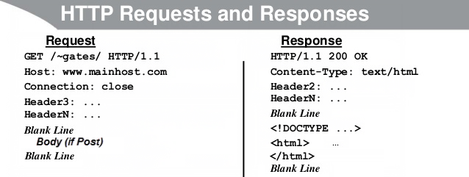
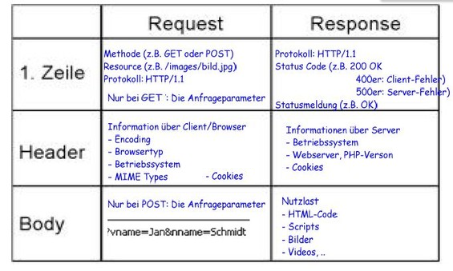
Asp.net grundlegendes http Protokoll
Browser | Webserver
http ist ein eher triviales, zustandsloses textbasiertes Protokoll
GET, POST selten auch HEAD, PUT, DELETE
Notes:
Wie alle frühen Internetprotokolle ist auch http ein sehr simples textbasiertes Protokoll,
Die erste Zeile gibt den Request-typ (samt direkte Parameter) bzw. den Response-Code an
Direkt danach kommen die Headerzeilen und eine Leerzeile,
Dann ein (alternativer) Body (Request-Post-Parameter bzw. Response-das html) und zum Schluss wieder eine Leerzeile
https://www.ntu.edu.sg/home/ehchua/programming/webprogramming/HTTP_Basics.html
http://www.johner.org/tech-docs/skripts/sote2-skript/servlets/
http://www.studytonight.com/servlet/introduction-to-web.php
https://www.jmarshall.com/easy/http/

Slide 12
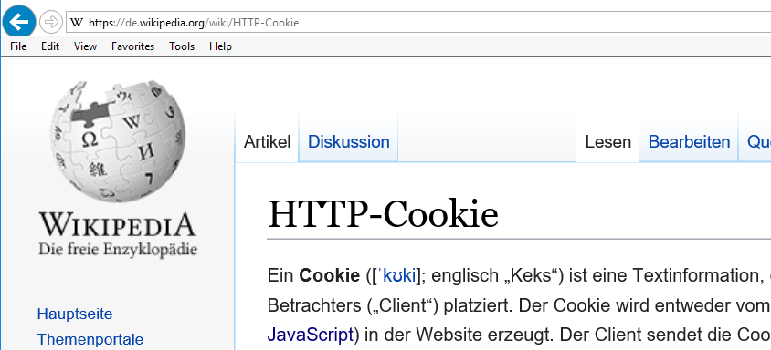
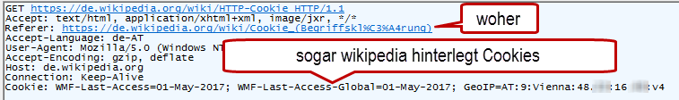
Asp.net grundlegendes http Protokoll
Browser | Webserver
Wikipedia Suche „HTTP- Cookie“
der Request:
Notes:
Allzuviele Webseiten haben heute neben dem eigentlichen Ausliefern der Seite diversen Sekundär-traffic, sei es Werbung, Protokollierung der Aktivitäten oder schon die Überwachung nahezu jedes Tastendrucks
(z.B. Einbindung von google-analytics liefert Statistiken für den Seitenbetreiber und nebenbei jegliche Info für google) deshalb das Beispiel mit Wikipedia, da gibt es nur Cookies

Slide 13
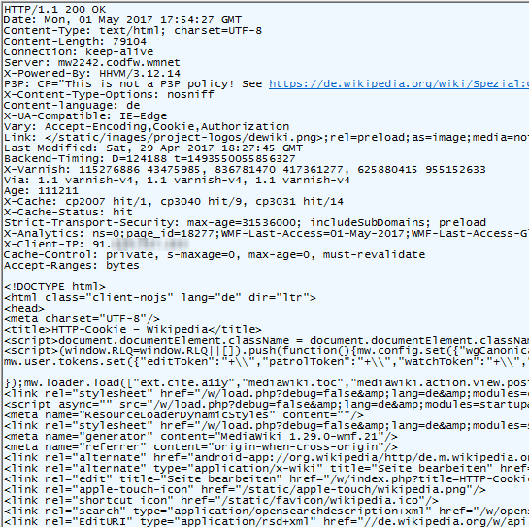
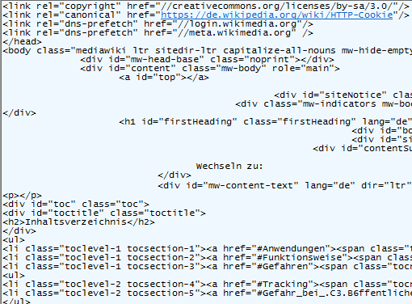
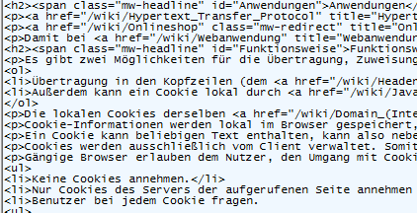
Asp.net grundlegendes http Protokoll
Browser | Webserver
Wikipedia
Notes:
der Response ist lange, aber noch durchaus erkennbar

Slide 14
Asp.net grundlegendes
Browser | Webserver
Traditionell erwartet ein Browser von einem Webserver jeweils eine komplette Seite, kommt html, so ist dies eine komplett neue Seite, die einen neuen DOM-Tree im Browser erstellt, dieser wird angezeigt
Auch wenn sich wenig auf einer angezeigten Seite ändert (z.B. nur Fehlermeldung), dann wird trotzdem die gesamte Seite neu übertragen
Bei heutigen Internetverbindungen (Bandbreiten) fällt das auch nicht weiter auf
Alternativ ist auch partielles Übertragen möglich
Notes:
Wenn die Response den Code „200 ok“ liefert,
dann verwirft der Browser den alten DOM Tree (die letzte Seite) erzeugt aus dem ankommenden html einen neuen DOM-Tree und zeigt diesen an
Das ist seit jeher die Grundfunktion eines Browser – Webserver Dialogs

Slide 15
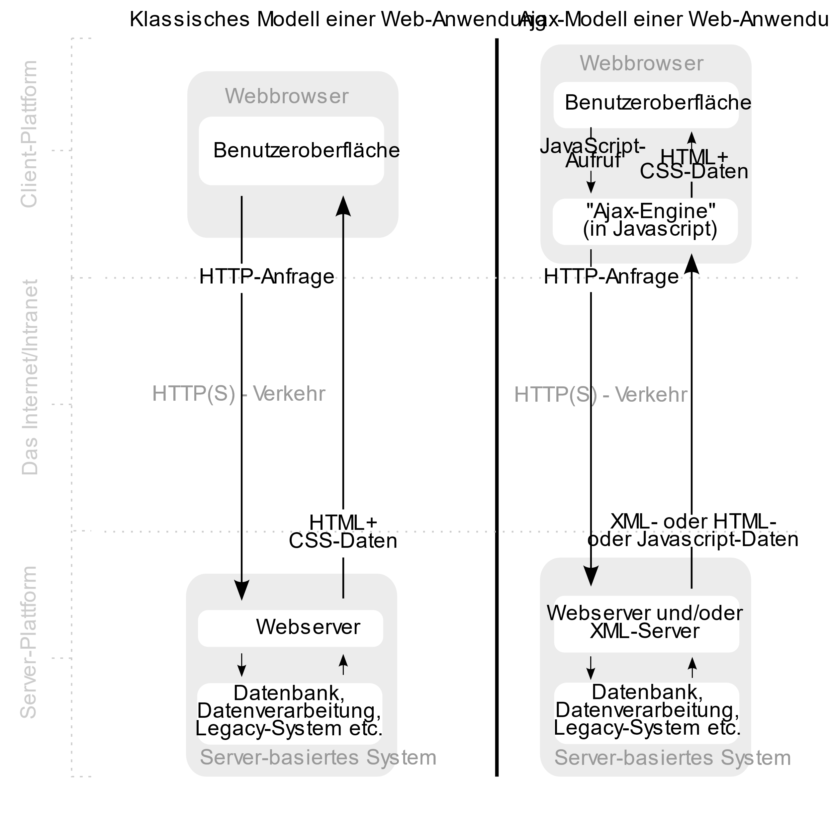
Asp.net grundlegendes AJAX
Browser | Webserver
Ajax - Asynchronous JavaScript and XML
Javascript im Browser sendet via XMLHttpRequest einen Request an den Server, dieser liefert einen Response, der von Javascript Code verarbeitet wird - ersetzt Teile des DOM Tree - oder modifiziert DOM Tree
Notes:
Ajax - Asynchronous JavaScript and XML der Name wurde 2005 geprägt
steht seither für jede partielle Übertragung von Teilen einer Website
In jedem Fall ist dazu Javascript im Browser nötig
Besteht der Response aus html (was auch xml ist), dann wird meist ein Teil des Browser Dom Tree ersetzt – ein Teilbereich des Browserbildschirms verändert sich
Alternativ kann der Response auch nur Daten (als JSON oder auch XML) enthalten, dann muss Javascript Code diese verarbeiten und sicherlich auch den Dom Tree verändern

Slide 16
Asp.net grundlegendes - Parallelität
Browser | Webserver
Webserver beherrschen nur Request-Response dafür braucht es keine zentralen Ressourcen
Paralleles Ausführen ist daher problemlos möglich und in Webservern implementiert
Serverseitige Programmierung (php, ASP, …) darf die parallele Ausführung nicht verhindern
Daher ist z.B. Schreiben in Dateien tabu
Deshalb verwenden dynamische Webseiten seit jeher Datenbanken – diese arbeiten auch parallel
Notes:
Durch jeden Request startet am Webserver sinngemäß eine Methode, die nur lokale Variablen kennt und den Response aufbereitet
Dies ist massiv parallel möglich,
Auch die Verteilung auf mehrere Webserver (Serverfarm) ist möglich
Keinesfalls darf serverseitige Programmierung diese Parallelität gefährden
(durch Wartezeit auf zentrale Ressourcen)

Slide 17
Asp.net grundlegendes Performance
Browser | Webserver
Webseiten können über Nacht berühmt werden – ein massiver Anstieg der Requests muss dann bewerkstelligt werden. Man soll vorbereitet sein!
Einerseits sollte Servercode (wie immer) performant sein und auch darauf getestet werden.
Diverse Web-Hoster können auch binnen kurzer Zeit mehr (virtuelle) Hardware bereitstellen
Dynamische Webseiten können durch geplantes Caching wesentlich mehr Performance erreichen
Cache = Gleichartige Requests aus Cache be-antworten, Seite nicht jedes Mal dynamisch aufbauen
Notes:
http://www.vienna-marathon.com ist eine Webseite, die den Großteil des Jahres mäßig (normal) besucht ist
Am Tag des Marathon (Ende April) gibt es aber eine gewaltige (wenn auch vorhersehbare) Performancespitze
In mehr als einem Jahr ist die Seite deshalb schon zusammengebrochen
Schon oft haben z.B. Zeitungsartikel dazu geführt, dass die Zugriffe auf eine Webseite
in kürzester Zeit explosionsartig angestiegen sind.
Man hat dann gar nichts von der plötzlichen Popularität wenn die Site die Requests nicht (performant) abarbeiten kann
Die meisten Requests bei http://www.vienna-marathon.com betreffen Plazierungen im laufenden Bewerb
Das sind ca. 50 000 verschiedene Requests, manche (Startnummer eines wenig bekannten Teilnehmers) werden selten, andere (die ersten 30) oder Namenssuche mit häufigen Namen werden oftmals angefragt
Statt jedes Mal die Seite aus der Datenbank aufzubauen definiert man einen parameterabhängigen Cache mit mehreren Sekunden Gültigkeit.
Wenn der gleiche Request (mit den gleichen Parametern, welche die Suche definieren) in diesem Zeitraum wieder gestellt wird, dann wird der Response aus dem Cache beantwortet und nicht die Datenbank abgefragt.
Je nach dem, wie oft sich die Seite (mit bestimmten Parametern) verändern wird wählt man eine kürzere oder längere Cache-Gültigkeitsdauer
Die aktuell Website führt Plazierungsabfragen zusätzlich als Ajax Call durch – somit werden auch geringere Datenmengen ausgeliefert

Slide 18
Asp.net grundlegendes
Browser | Webserver
Webserver ..

